Slide 1
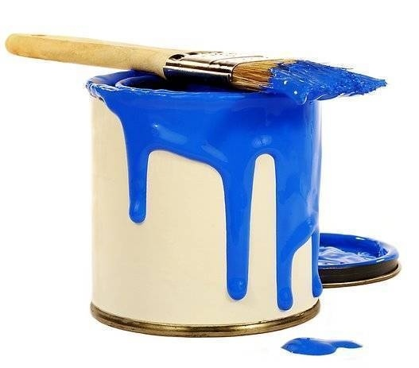
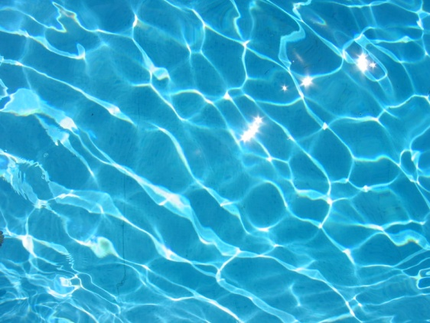
Térfogat, felszín

Slide 2
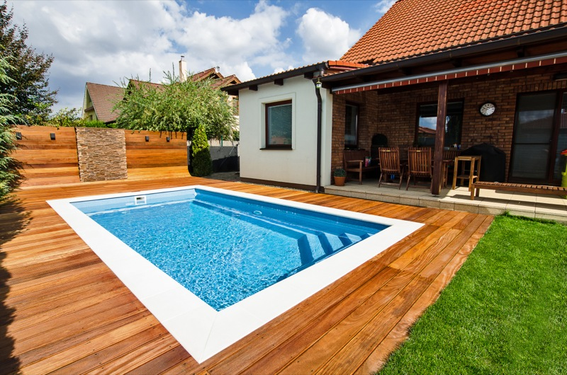
Medence
A medence méretei: hossza 6 m, szélessége 4 m és mélysége 2 m.
a) Hány liter víz van benne, ha csak a perem alatt 10 cm-rel van a víz? ( figyelem ! c=2 m helyett c= 1,9m-rel számolunk!)
b) Mennyibe kerül a megtöltése vízzel, ha 1 m³ vízért 1,80 eurót számláznak?

Slide 3
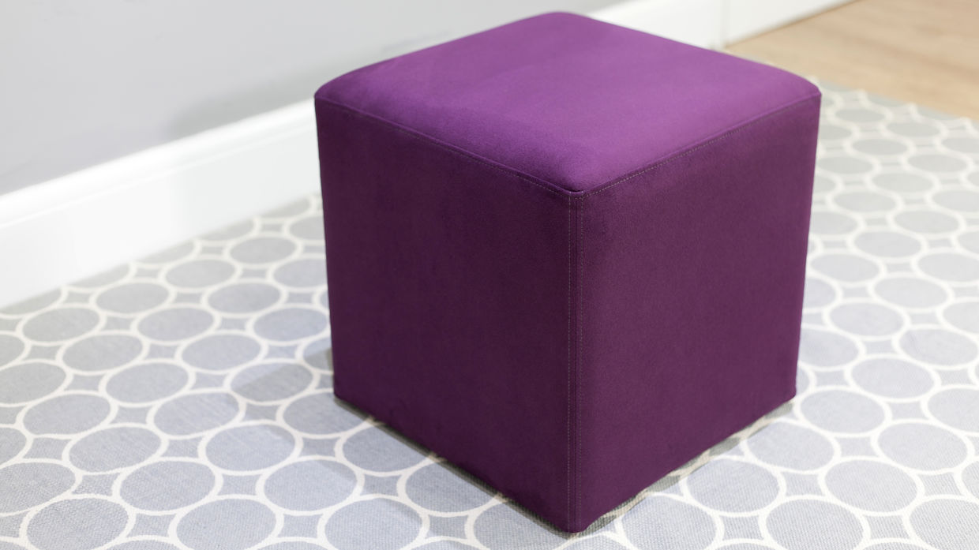
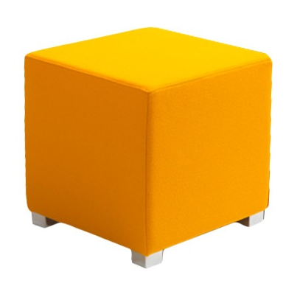
Ülőke
Hány m² anyagra lesz szükségem 6 darab kocka alakú ülőke anyaggal való bevonásához, ha oldaléle 45 cm? (Az egészet bevonjuk).
Mennyibe kerül az anyag a 6 ülőkére, ha 1 m² ára 17,80 €?

Slide 4
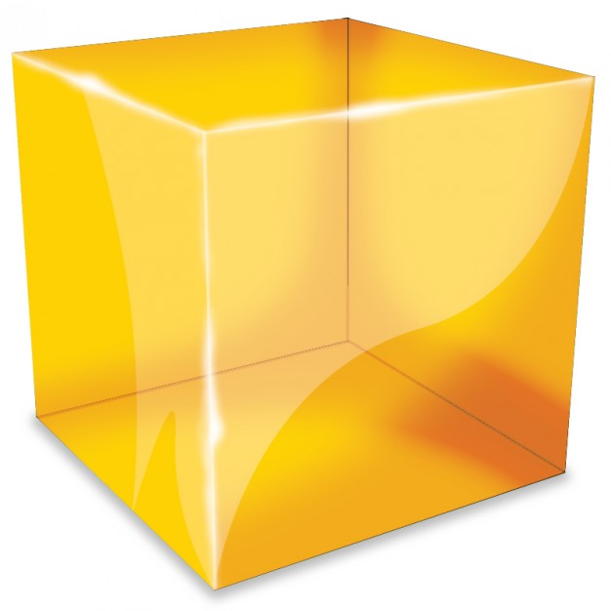
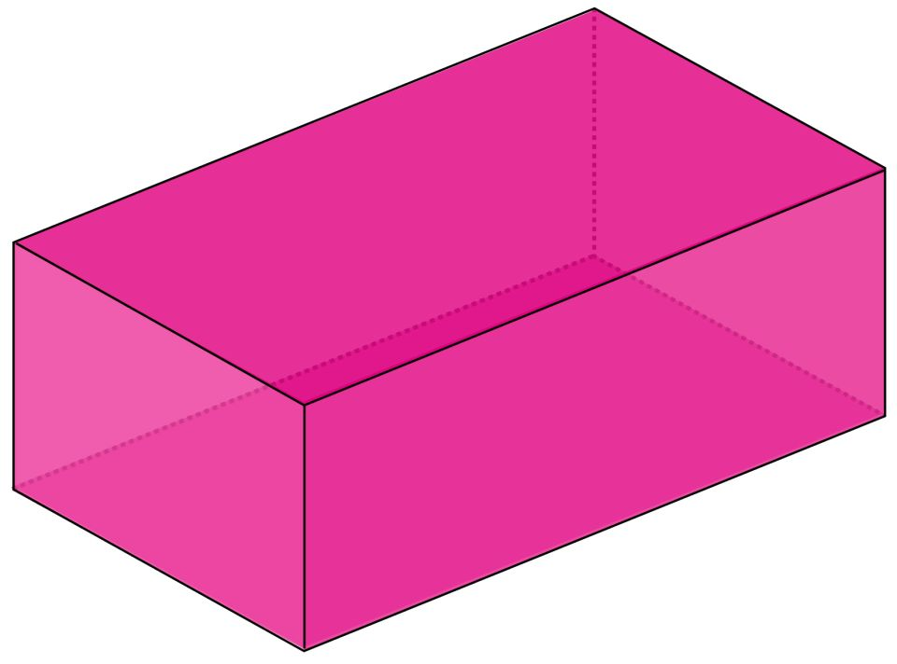
Kocka és téglatest igényes feladat – jó pontért
A kocka felszíne 60 dm² –rel nagyobb, mint a téglatest felszíne, amelynek oldalai a=9 dm, b= 12 dm és c= 5 dm. Mekkora a kocka oldaléle? ( a = ?)

